Slide 1

Засідання круглого столу
з користувачами статистичної інформації
на тему:
«Цінова ситуація на споживчому ринку Тернопільської області»
ГУС У ТЕРНОПІЛЬСЬКІЙ ОБЛАСТІ

Slide 2
Питання 1.
Основні методологічні аспекти проведення державного статистичного спостереження за змінами цін (тарифів) на споживчі товари (послуги).
Цінова ситуація на споживчому ринку
області в I півріччі 2026 року.

Slide 3
Збір інформації, розробка показників та поширення даних щодо індексів споживчих цін, здійснюється на основі «Методологічних положень державного статистичного спостереження за змінами цін (тарифів) на споживчі товари (послуги), затверджених наказом Держстату від 16.12.2021 № 310 (зі змінами).
Метою проведення статистичного спостереження є отримання даних шляхом щомісячної реєстрації цін (тарифів) на споживчому ринку щодо змін цін (тарифів) на споживчі товари послуги для розрахунку ІСЦ.
Індекс споживчих цін (ІСЦ) є показником, який характеризує рівень інфляції і використовується для вирішення багатьох питань державної політики, аналізу і прогнозу цінових процесів в економіці, індексації грошових доходів населення, рішення правових спорів, перерахунку показників національних рахунків у постійні ціни, проведення міжнародних зіставлень.
Статистичне спостереження за змінами цін (тарифів) на споживчі товари (послуги) проводиться за вибірковим колом базових підприємств, територій, товарів та послуг на щомісячній основі. Розрахунки ІСЦ здійснюються на державному рівні по країні в цілому та регіонах.

Slide 4
Розробка та проведення розрахунків показників державного статистичного спостереження за змінами цін (тарифів) на споживчі товари (послуги) здійснюється на державному та регіональному рівнях за такими етапами:
Підготовка:
відбір територій;
формування споживчого набору товарів (послуг)-представників;
визначення кількості котувань за товарами (послугами)-представниками;
розподіл кількості котувань за товарами-представниками між підприємствами торгівлі та ринками;
формування вагової структури;
Обробка даних:
розрахунки середніх цін (тарифів) та індивідуальних індексів цін (тарифів) на товари (послуги)-представники на регіональному рівні;
Збір інформації:
відбір продуктів;
відбір підприємств торгівлі, сфери послуг та ринків;
реєстрація цін (тарифів);
Результат: розрахунки індексів споживчих цін на державному рівні.

Slide 5
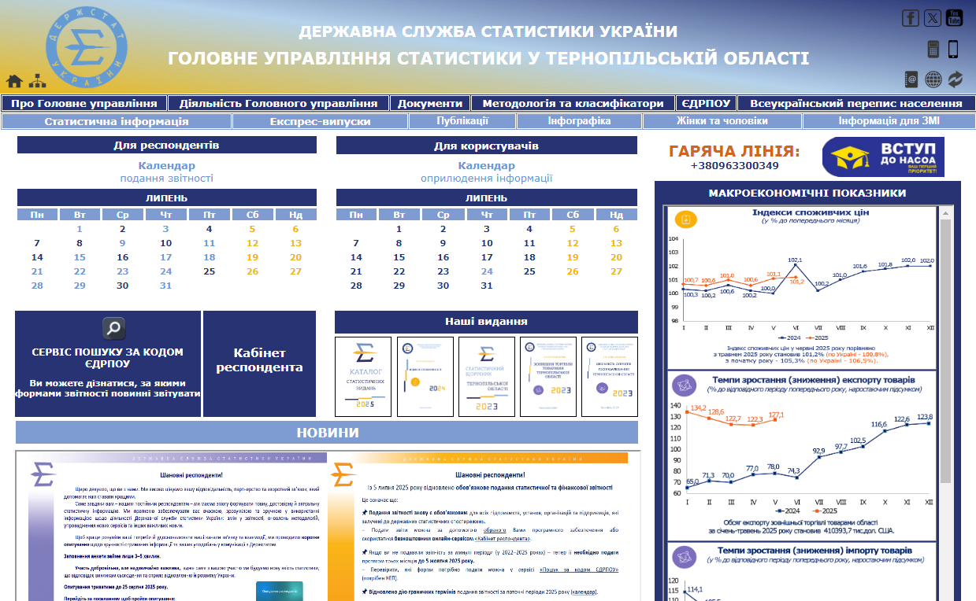
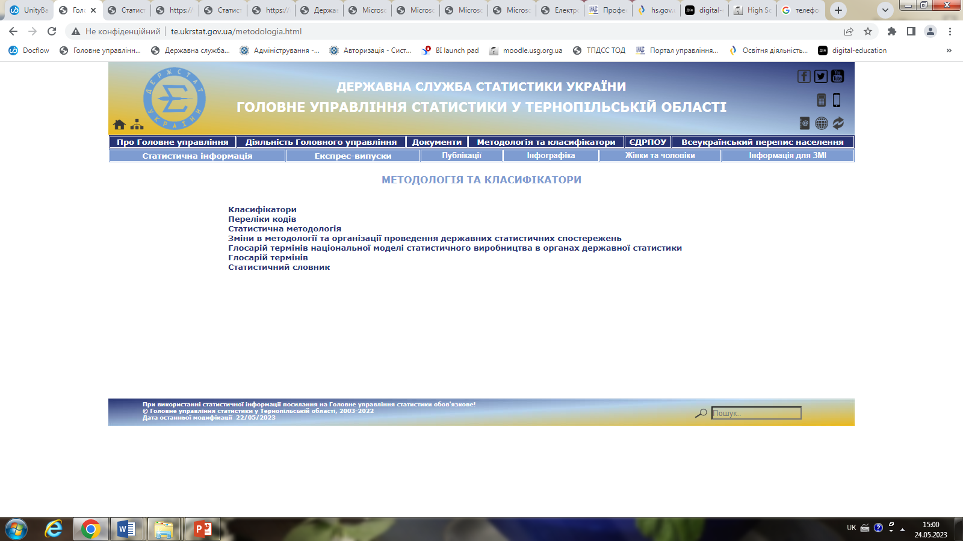
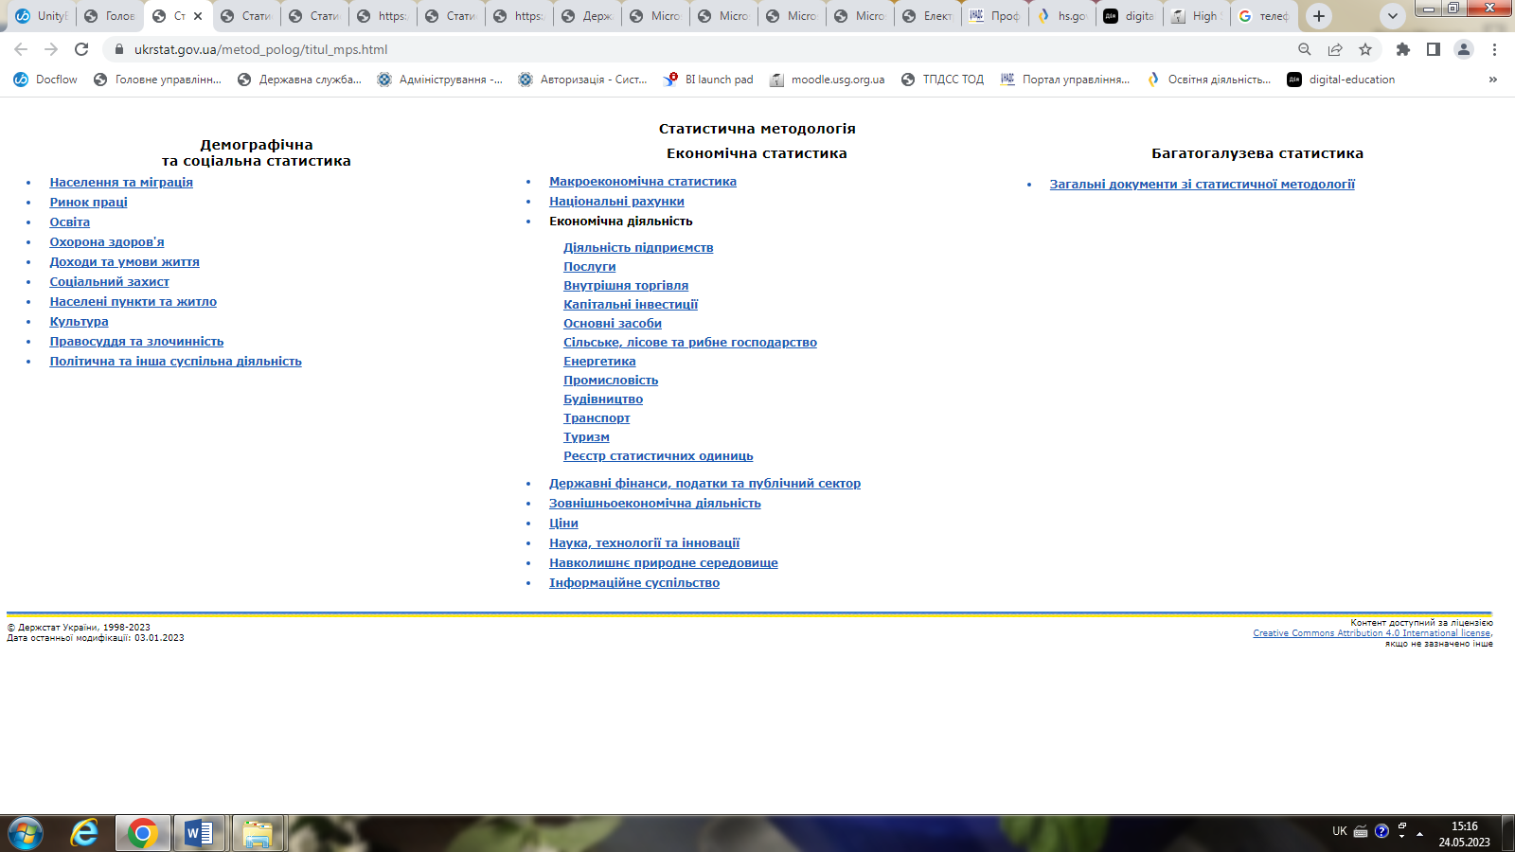
Ознайомитись з методологією проведення ДСС з питань статистики цін можна на офіційному вебсайті Головного управління статистики у Тернопільській області (http://www.te.ukrstat.gov.ua) у розділі:
Методологія та класифікатори / Статистична методологія / Економічна статистика / Ціни

Slide 6

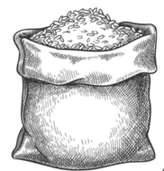






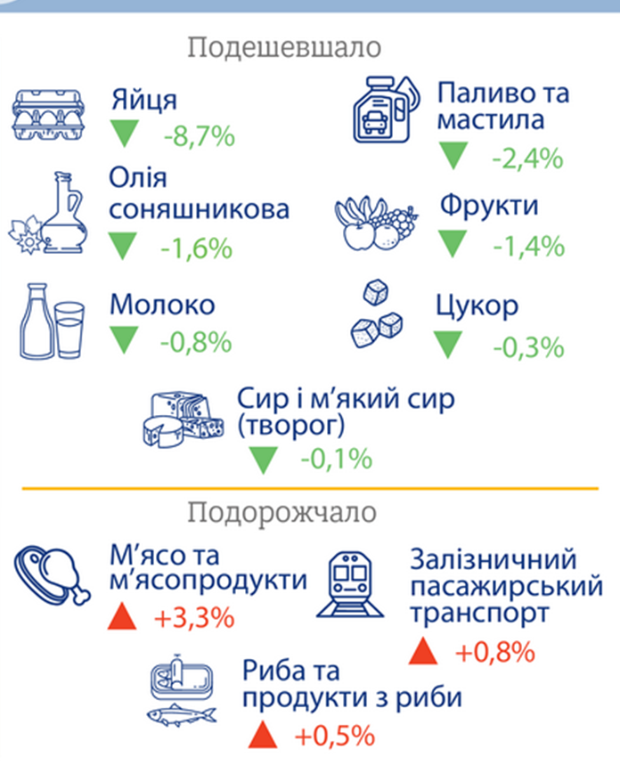




Цінова ситуація на споживчому ринку області
в I півріччі 2026 року
Індекс споживчих цін у січні–червні 2026р. по області становив 105,8%.
Продукти харчування та безалкогольні напої
ціни зросли на 5,5 %
(червень 2026 року до грудня 2025 року)
Подорожчали
Подешевшали
28,1%
13,9%
Яйця
42,8%
Продукти переробки зернових
Соняшникова олія
17,9%
Макаронні вироби
13,4%
Сало
9,4%
Фрукти
Овочі
16,4%
Риба та продукти
з риби
12,0%
Масло
8,3%
Хліб
15,3%
Безалкогольні напої
7,4%
М’ясо та м'ясопродукти
4,3%

Slide 7



Цінова ситуація на споживчому ринку області
в I півріччі 2026 року
Житло, вода, електроенергія, газ та інші види палива
Транспорт
Ціни зросли на 1,1 %
(червень 2026 року до грудня 2025 року)
Ціни зросли на 18,0 %
(червень 2026 року до грудня 2025 року)
Подорожчали
Подорожчали
Прибирання сміття
22,4%
Автодорожній
пасажирський
транспорт
31,3 %
Управління багатоквартирними будинками
14,5%
Залізничний пасажирський
транспорт
12,4%

Slide 8
Питання 2.
Презентація статистичного збірника
«Індекси споживчих цін»
за 2025 рік.

Slide 9
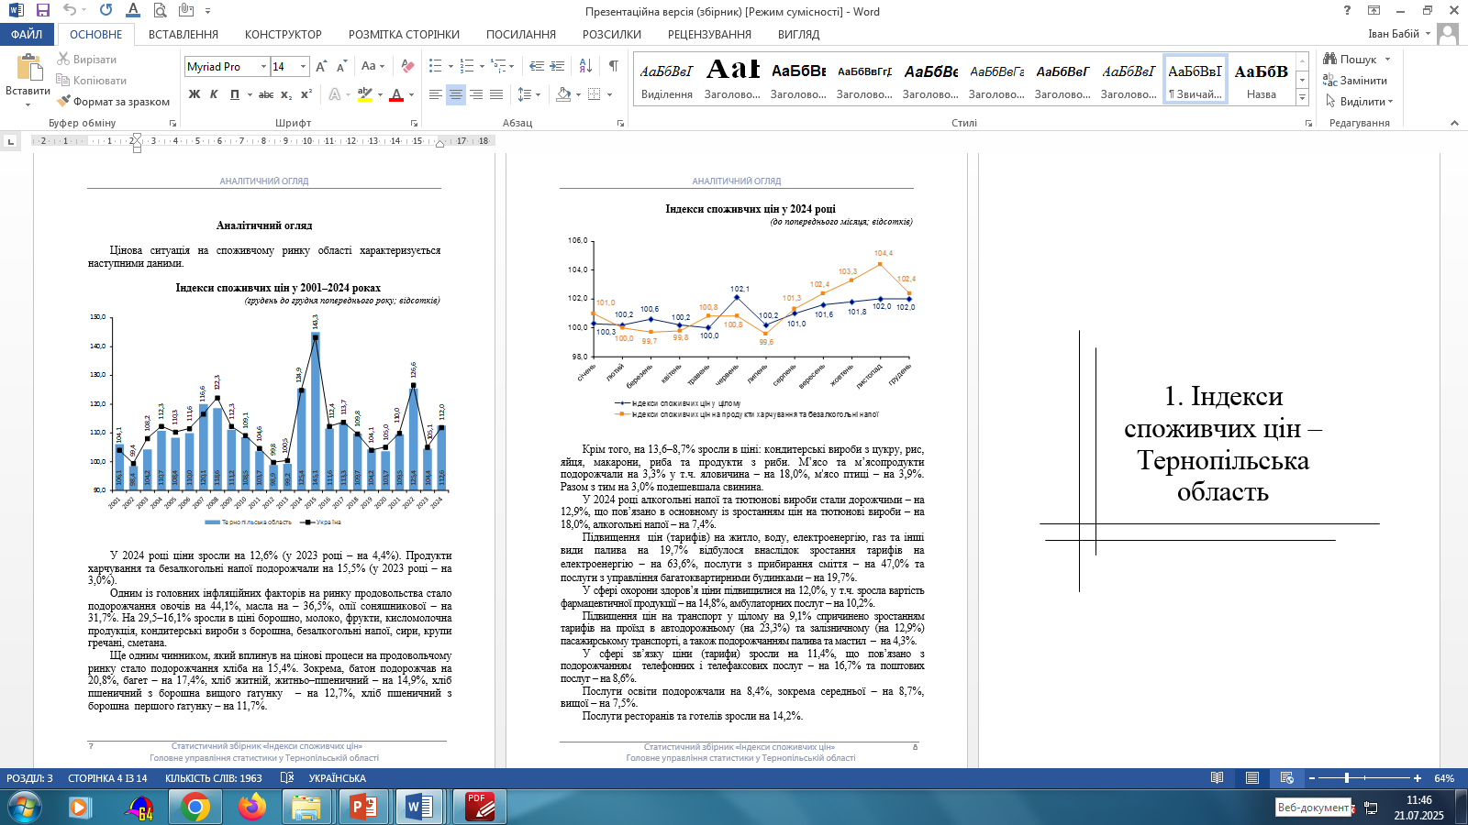
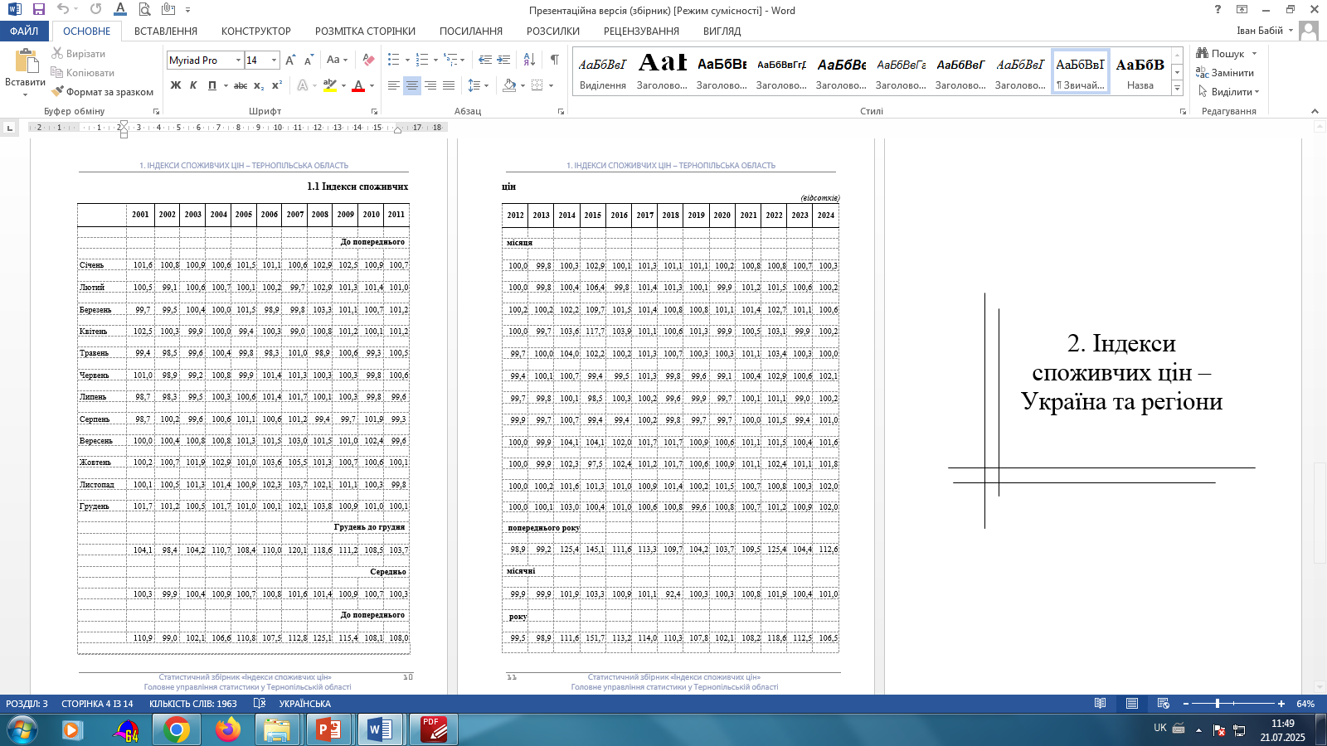
У статистичному збірнику наведено показники, які характеризують цінові процеси на споживчому ринку області у 2025 році порівняно з попередніми роками. Це видання містить наступну інформацію:
Аналітичний огляд цінової ситуації в області
1. Індекси споживчих цін по Тернопільській області
2. Індекси споживчих цін по Україні та регіонах
3. Середні споживчі ціни у Тернопільській області
4. Довідкова інформація
5. Графіки та діаграми
6. Методологічні пояснення

Slide 10
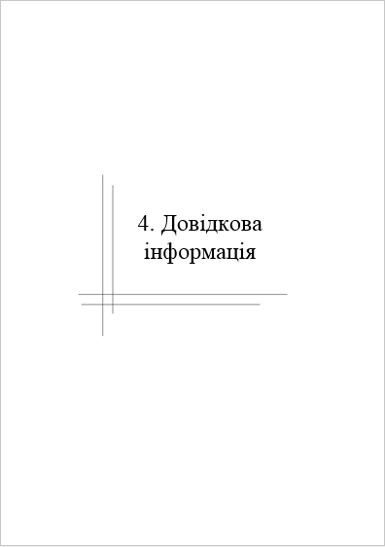
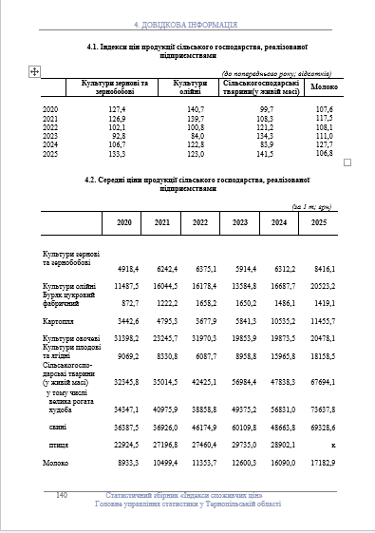

Slide 11
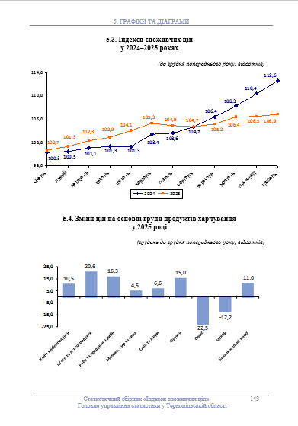

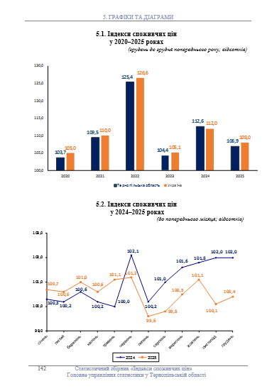
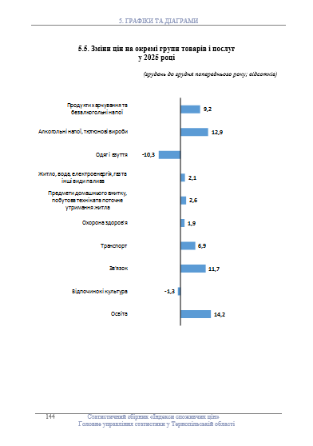

Slide 12
Питання 3.
Інформаційно-аналітичне забезпечення користувачів даними із питань
статистики цін.
Порядок та терміни оприлюднення
статистичної інформації.

Slide 13


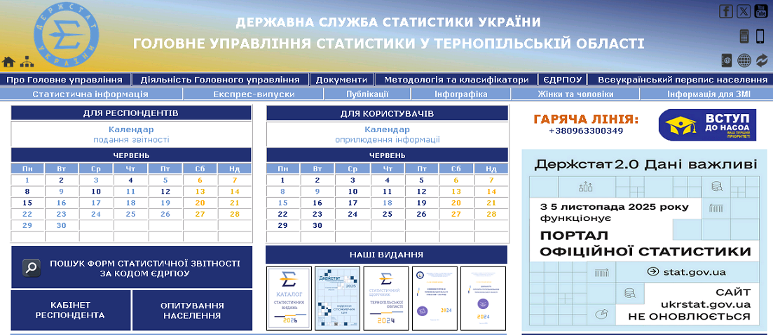
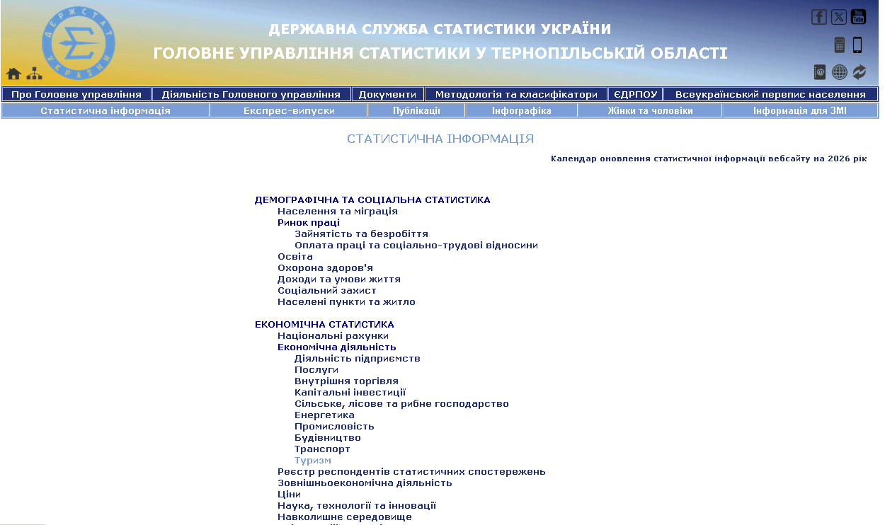
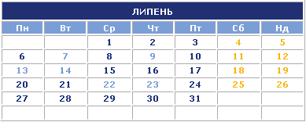
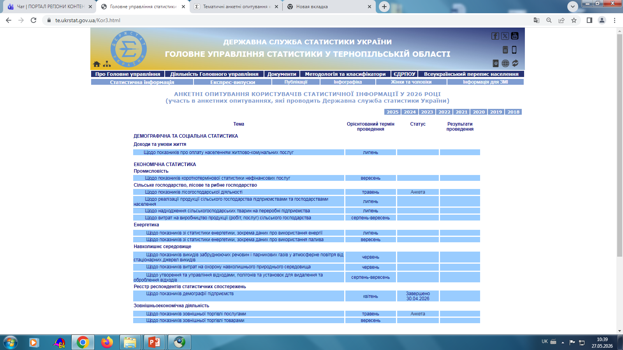

Відкритість і доступність статистичної інформації
Забезпечення вільного доступу користувачів до статистичних даних та всебічне вивчення потреб користувачів у статистичній інформації – одне із пріоритетних завдань органів державної статистики
Для зручності користувачів і забезпечення більшої доступності до офіційних статистичних видань на сайті розміщено календар оприлюднення інформації
Каталог статистичних видань ГУС у Тернопільській області допомагає користувачам зорієнтуватися у великому переліку статистичних видань та публікацій
ГУС у Тернопільській області спільно з Держстатом проводять анкетні опитування користувачів статистичної інформації
З результатами опитування можна ознайомитись в розділі «Для користувачів» / «Анкетні опитування»

Slide 14

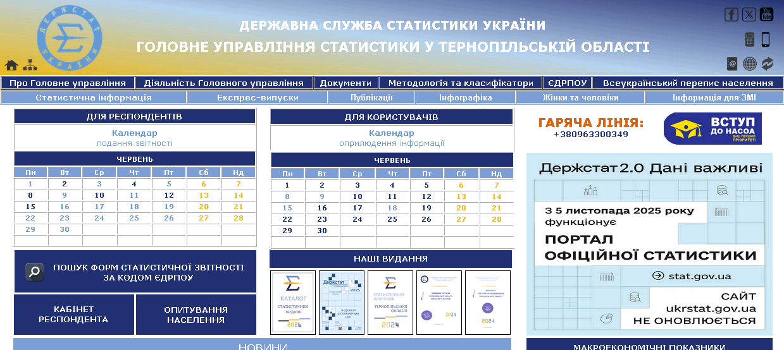

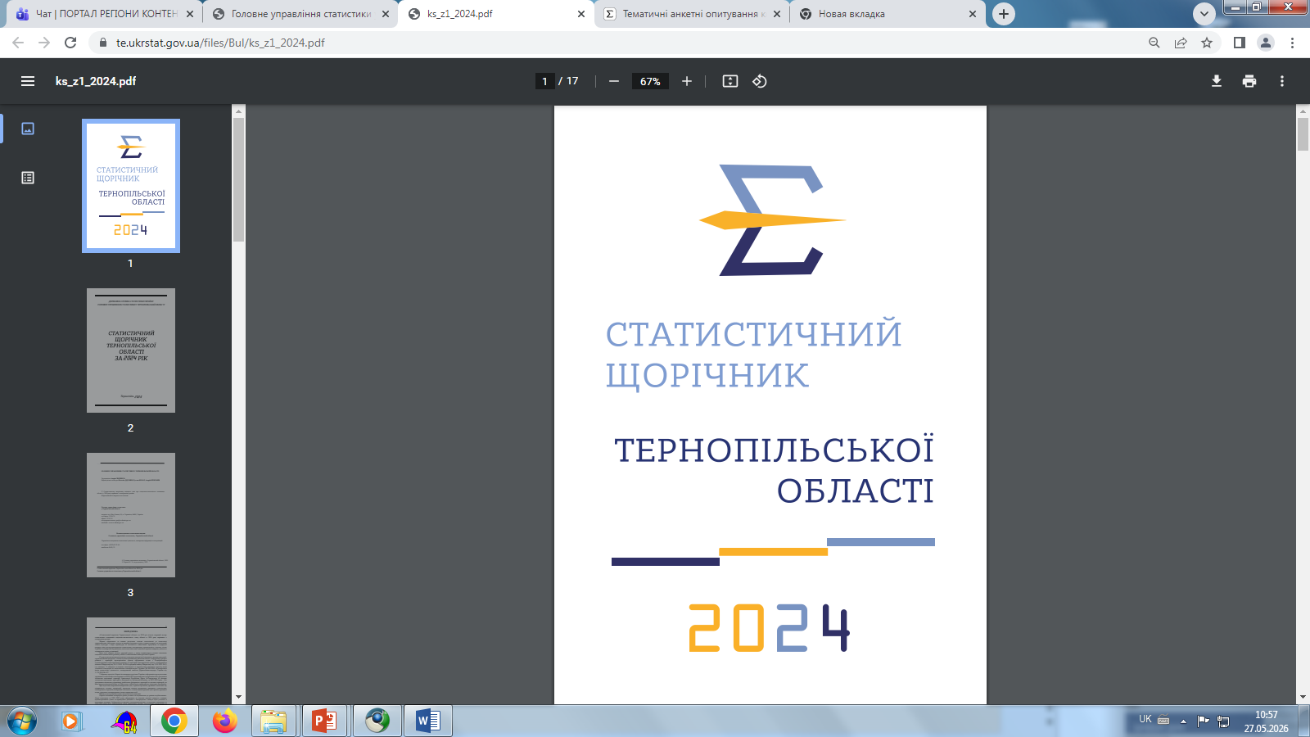
Відкритість і доступність статистичної інформації
Офіційний вебсайт ГУС у Тернопільській області – основне джерело поширення інформації.Тут розміщуються: експрес-випуски, статистична інформація, публікації, інфографіка, інформація для ЗМІ, каталог статистичних публікацій, календар оприлюднення інформації, різноманітні оголошення та повідомлення, загальна та довідкова інформація і багато іншого
Комплексний статистичний продукт ГУС у Тернопільській області, що містить інформацію статистики цін
Cтатистичні продукти, які випускаються ГУС у Тернопільській області, розміщуються у відповідних розділах на його вебсайті, порталі офіційної статистики та містять інформацію щодо статистики цін:
Статистична інформація:
«Індекси споживчих цін на товари та послуги» (до попереднього місяця) (щомісячна);
«Індекси споживчих цін на товари та послуги» (до грудня попереднього року) (щомісячна);
«Індекси споживчих цін на товари та послуги» (2007-2025) (річна))
матеріали інфографіки:
«Зміни споживчих цін» (щомісячна)
макроекономічні показники експрес-випуски та пресвипуски:
«Індекси споживчих цін у Тернопільській області» (щомісячно);

Slide 15

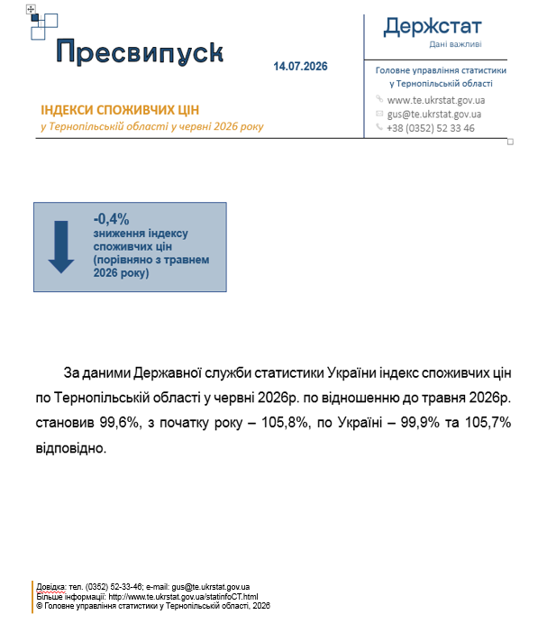

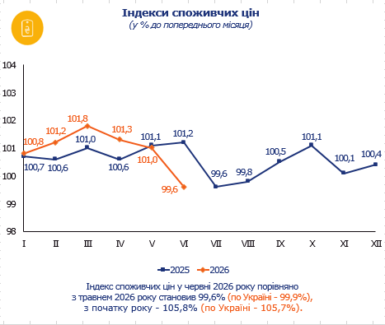
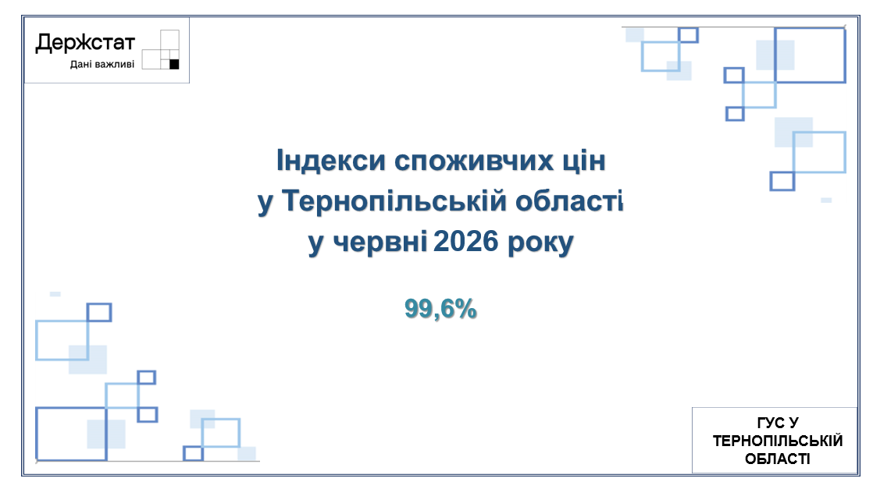
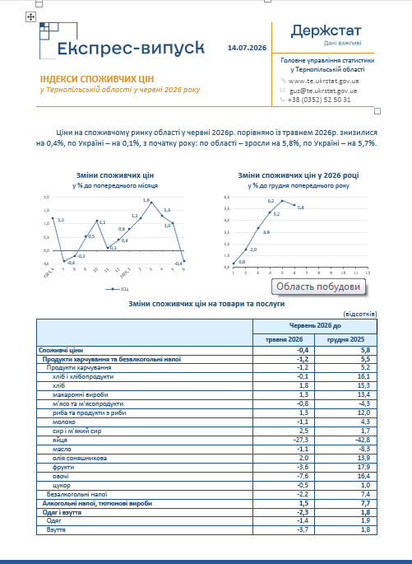
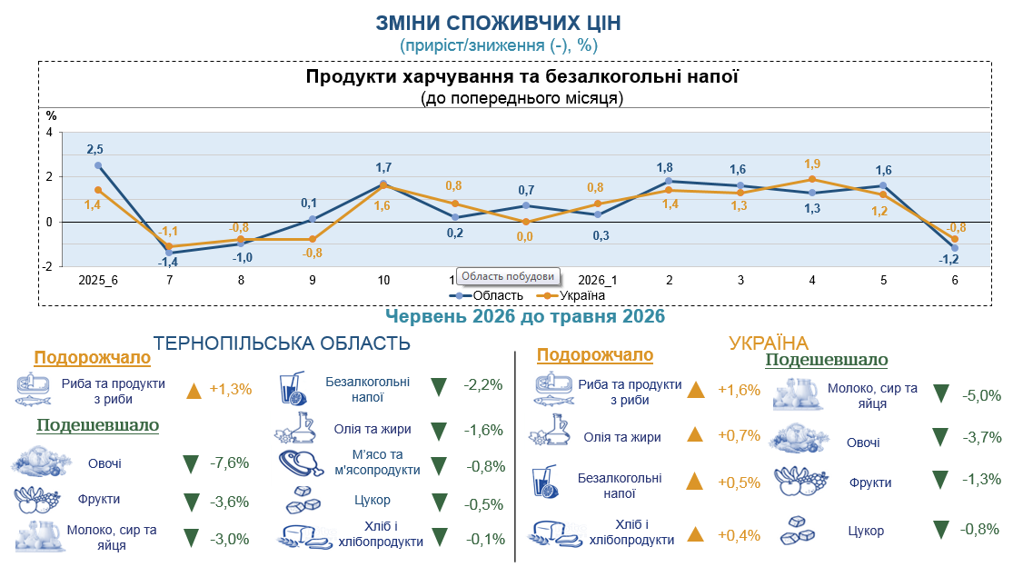
Статистичні продукти ГУС у Тернопільській області,
що містять інформацію щодо індексів споживчих цін
Макроекономічні показники
Пресвипуск
Інфографіка
Експрес-випуск
Збірники

Slide 16
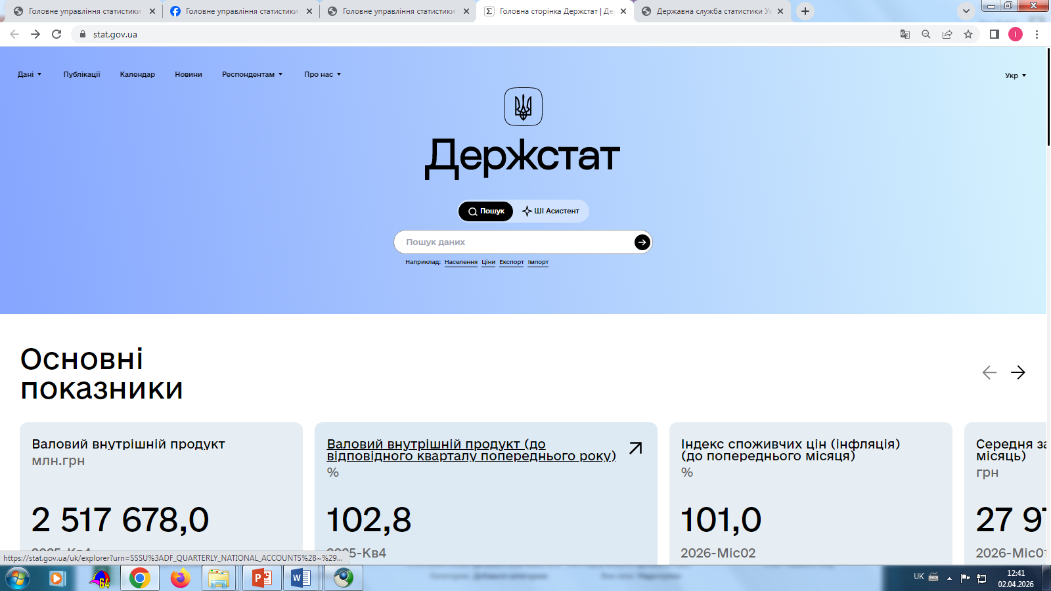
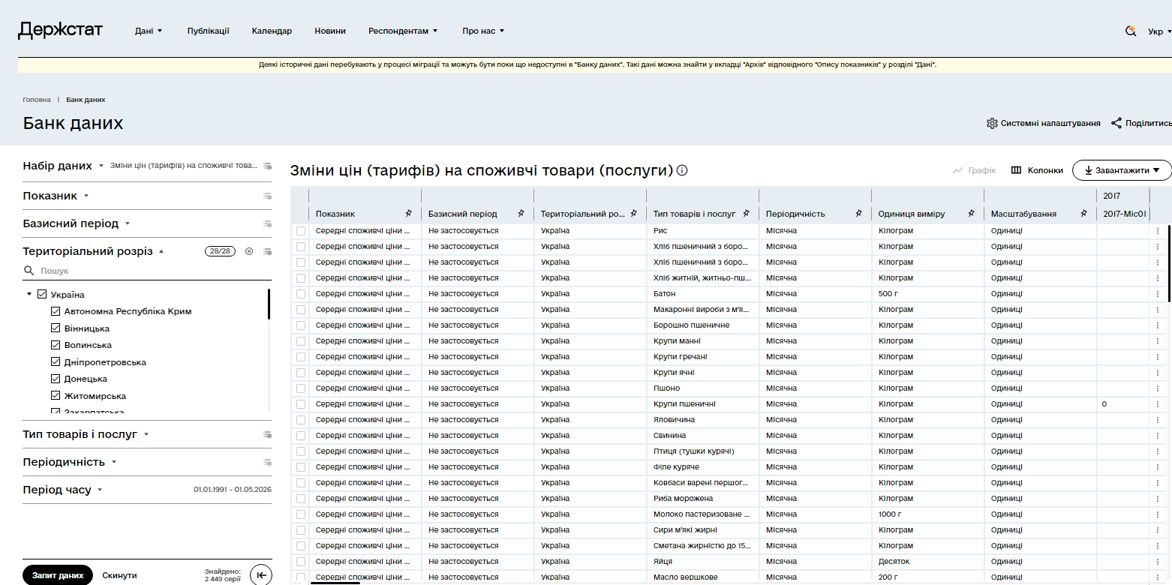
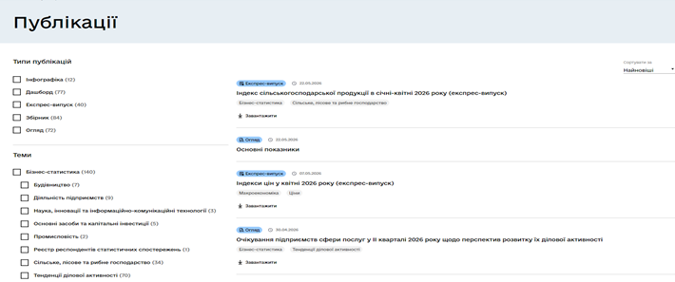
Відкритість і доступність статистичної інформації
З листопада 2025 року працює новий портал офіційної статистики. На цьому інтернет-ресурсі статистична інформація розподілена за: темами, показниками, регіонами, КВЕД, періодичністю дсс та роками. Наразі іде наповнення регіональних сторінок порталу, які плануються запустити для користувачів в повному обсязі до кінця 2026 року.
Статистичні показники розміщується на порталі офіційної статистики у розділі «Дані» / »Банк даних».
Продовжуються роботи стосовно міграції показників регіонального рівня до «Банку даних».
У 2026 році розпочаті роботи стосовно перенесення інформації з вебсайтів ГУС у регіонах на портал офіційної статистики.
Зокрема наразі здійснюється міграція на регіональні сторінки порталу публікацій (експрес-випусків, збірників та доповідей) випущених у 2025-2026 роках.

Slide 17
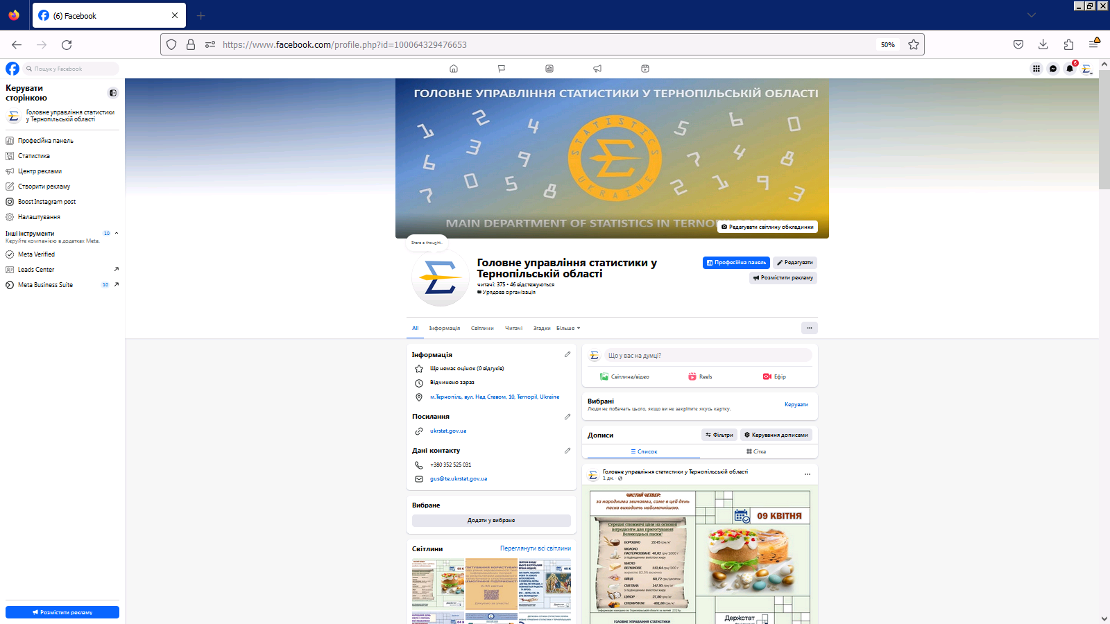
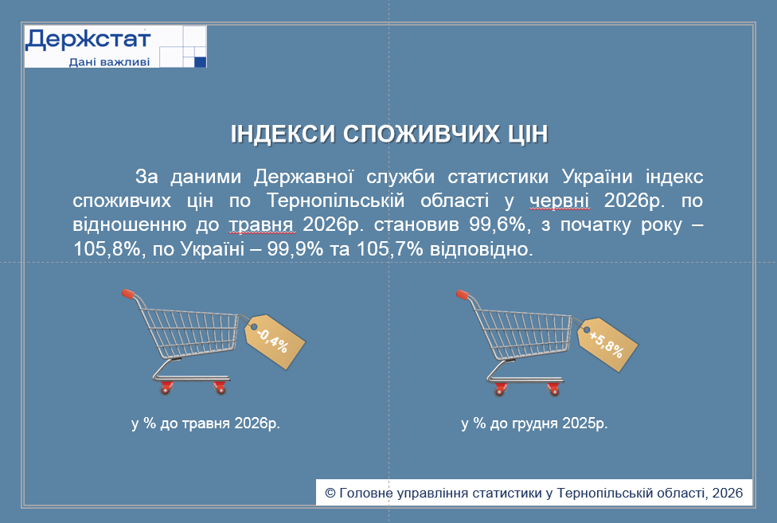
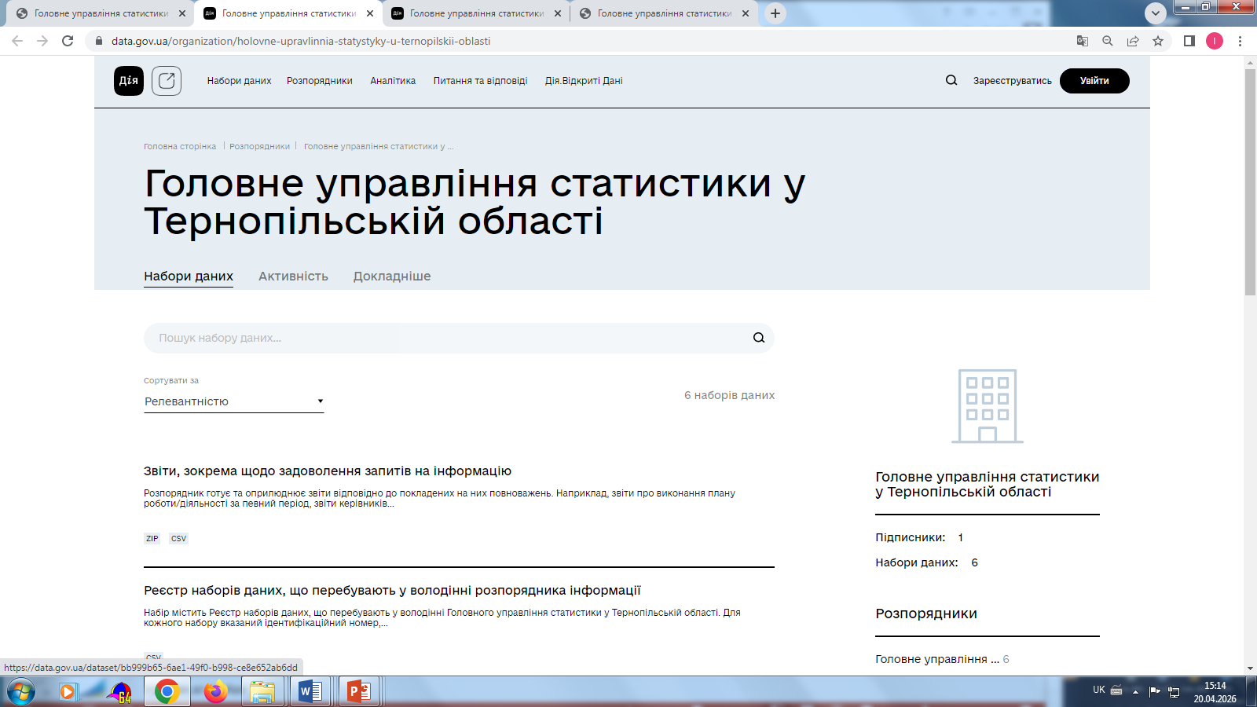
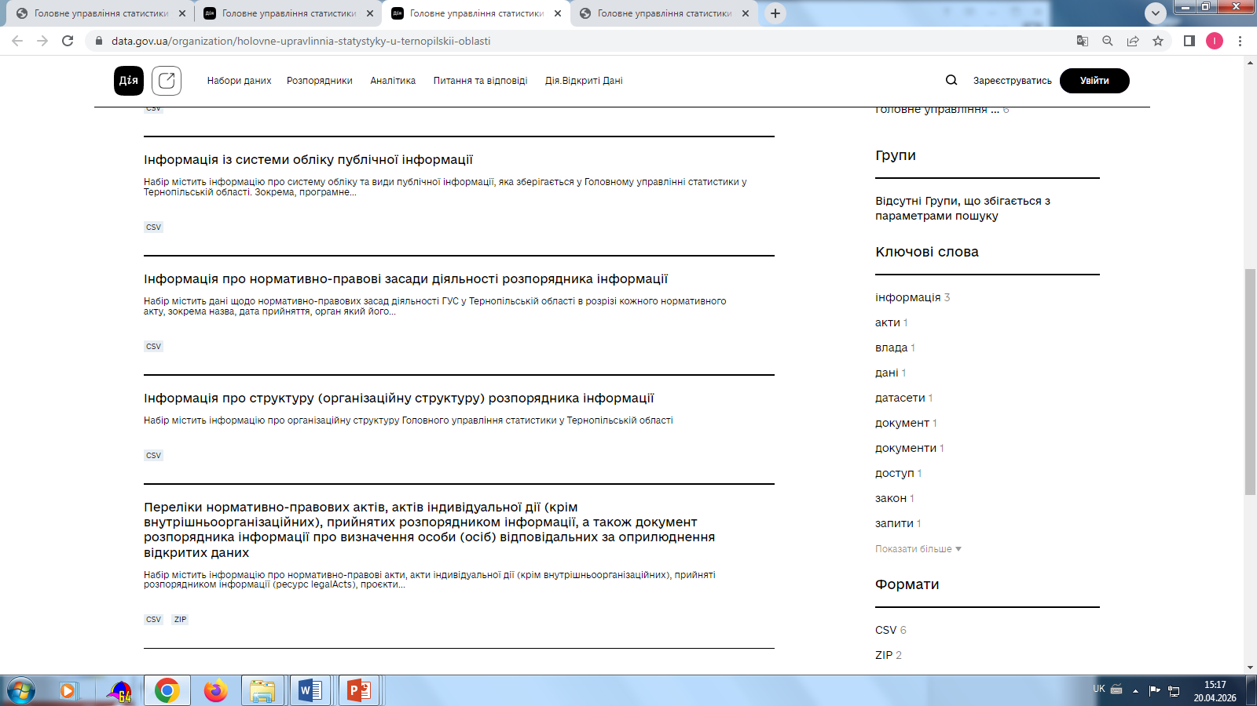
Відкритість і доступність статистичної інформації
В телеграм-каналі
(на сторінці Тернопільської ОВА)
В соціальній мережі «Facebook»
(аудиторія 374 читачів)
На єдиному Державному порталі відкритих даних
(оприлюднено 6 наборів даних)

Slide 18

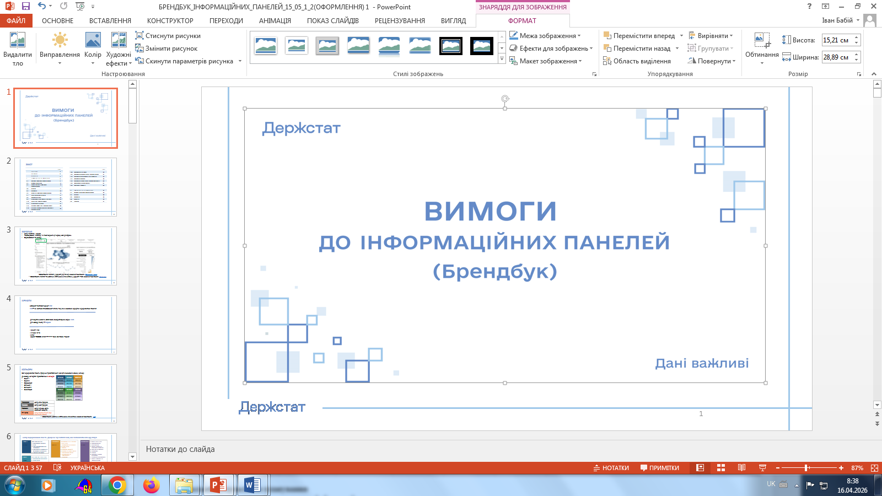
Дякуємо за увагу!
© Головне управління статистики у Тернопільській області, 2026

